Slide 1
ДУХОВНО-НРАВСТВЕННОЕ ВОСПИТАНИЕ
ДОШКОЛЬНИКОВ
ЧЕРЕЗ ОЗНАКОМЛЕНИЕ С КУЛЬТУРНЫМИ ТРАДИЦИЯМИ СВОЕЙ СЕМЬИ.
Подготовила:
воспитатель
Студеникина Я.Н.

Slide 2
Актуальность:
Духовно-нравственное воспитание одна из сложных и актуальных проблем;
Дошкольный возраст – период активного познания мира и человеческих отношений;
У ребёнка формируются основы личности будущего гражданина
Самым слабым местом в этой деятельности является семья.

Slide 3
Наше время отличается огромным засильем всего иностранного, чужеземного в окружающей жизни человека — в быту, на телевидении, в музыке и т.п.
Отторжение подрастающего поколения от отечественной культуры, от общественно-исторического опыта поколений — одна из серьезных проблем нашего времени.
Детство – время, когда человек приобретает знания об окружающем мире, время формирования нравственных навыков и привычек.
В дошкольном возрасте идет активное накопление нравственного опыта, и обращение к духовной жизни начинается также в дошкольном возрасте с нравственного самоопределения и становления самосознания.

Slide 4
ОСНОВНЫЕ ЗАДАЧИ ПО ДУХОВНО-НРАВСТВЕННОМУ ВОСПИТАНИЮ ДОШКОЛЬНИКОВ
знакомство детей с культурой и историей своего народа ;
формирование чувства сопричастности к культурному наследию;
формирование таких нравственных качеств как доброта, сострадание, трудолюбие;
вовлечение родителей в совместную деятельность с ДОУ по духовно-нравственному воспитанию детей.

Slide 5
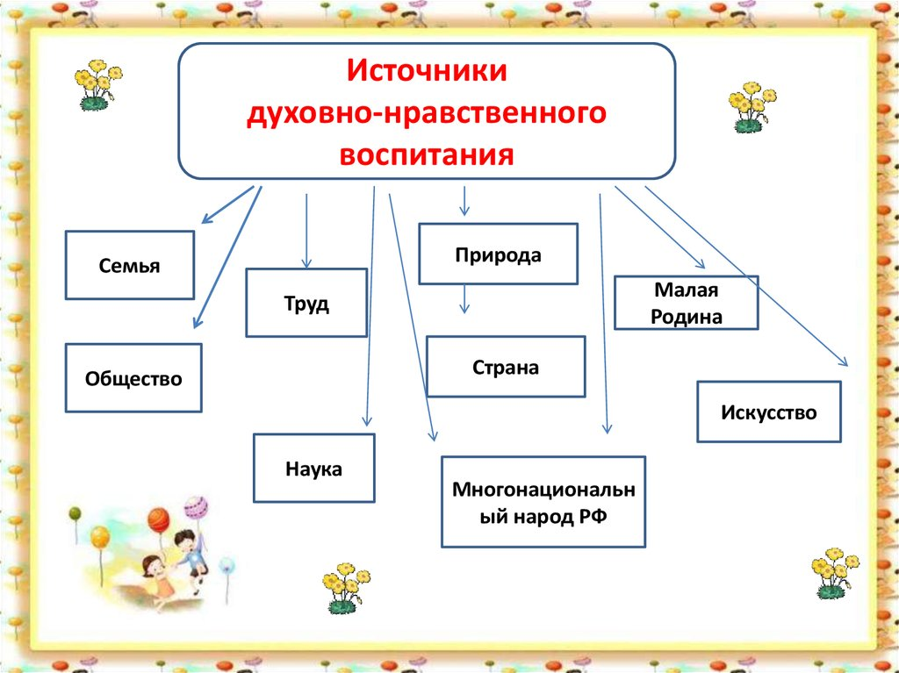

Slide 6


Slide 7
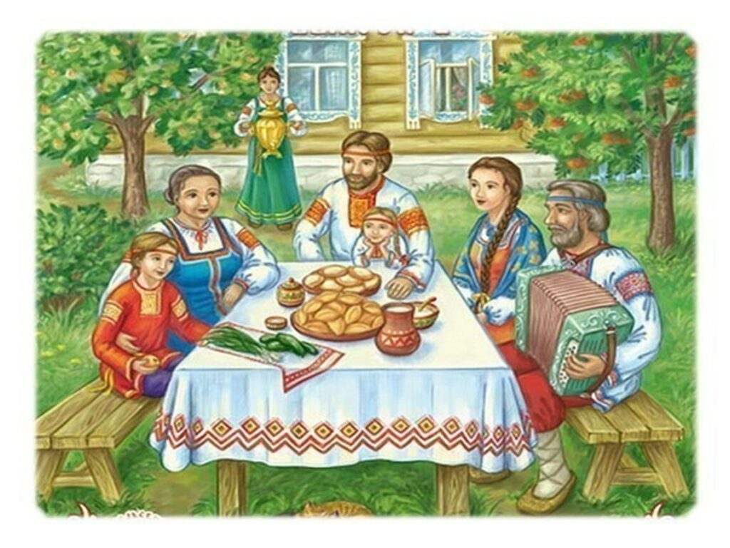
БАЗОВЫЕ ЦЕННОСТИ ФОРМИРУЮТСЯ В СЕМЬЕ
И менно родители должны передать ребёнку традиции русского народа, сохранить нравственные, духовные ценности и обычаи.

Slide 8

«В вашей семье и под вашим руководством растет будущий гражданин»
А.С.Макаренко

Slide 9
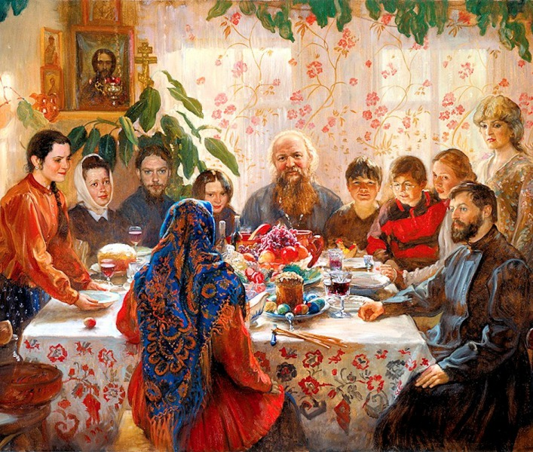
«Давайте детям больше и больше содержания общего, человеческого, мирового, но преимущественно старайтесь знакомить их с этим через родные и национальные явления». В.Г.Белинский

Slide 10
Методы формирования нравственного сознания
направлены на то, чтобы помочь человеку осознать нормы поведения и сформировать личные убеждения:
Этическая беседа: обсуждение конкретных поступков, ситуаций из жизни или литературы.
Убеждение: логическое обоснование того, почему те или иные поступки считаются правильными.
Рассказ и разъяснение: эмоциональное изложение событий, раскрывающее смысл нравственных понятий (честь, долг, доброта).
Пример:демонстрация образцового поведения взрослых, исторических личностей или героев произведений как главного ориентира для подражания.

Slide 11
Методы формирования нравственного поведения помогают закрепить осознанные ценности в реальных действиях и привычках:
Упражнение: регулярное повторение положительных действий (например, помощь старшим), которые со временем становятся привычкой.
Приучение: организация деятельности, в которой человек обязан соблюдать определенные правила и нормы.
Педагогическое требование: прямое или косвенное указание на необходимость совершения того или иного нравственного поступка.
Воспитывающие ситуации: создание условий, в которых человеку нужно самостоятельно сделать моральный выбор.

Slide 12
Методы стимулирования и коррекции поведения используются для оценки поступков и мотивации к правильным действиям:
Поощрение: одобрение, похвала или награда за проявление благородства, честности или трудолюбия.
Наказание (в форме порицания): осуждение негативного поступка коллективом или педагогом с целью вызвать чувство раскаяния.
Соревнование: использование стремления к первенству для достижения общественно значимых и добрых целей.

Slide 13


Slide 14
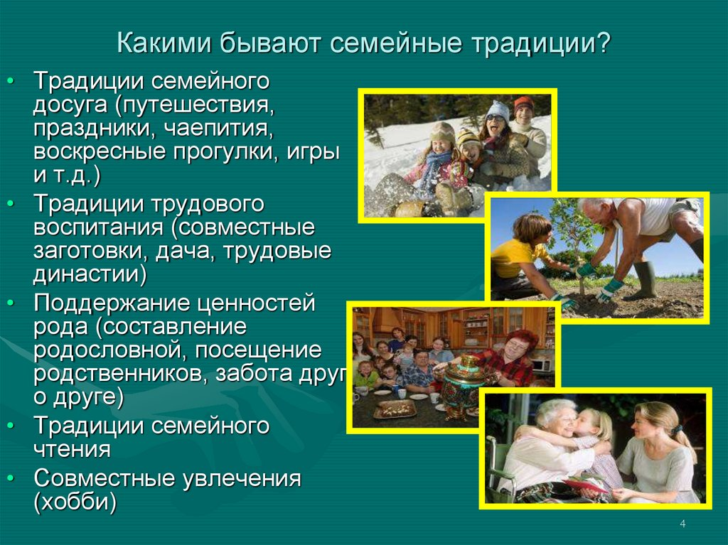

Slide 15


Slide 16
Ключевые составляющие основы семейных традиций:
Духовные ценности: Любовь, взаимное уважение, честность и готовность к прощению.
Чувство сопричастности: Важно, чтобы каждый член семьи осознавал свою значимость и принадлежность к «своим».
Преемственность поколений: Знание своей родословной и бережное отношение к памяти предков (например, через семейные фотоальбомы).
Регулярность и стабильность: Повторяющиеся действия (ритуалы, праздники, совместные ужины) создают ощущение предсказуемости и надежности семейного тыла.

Slide 17
Зачем нужны традиции?
Сплочение: Они превращают семью в «настоящую крепость», где каждый чувствует себя уверенно.
Воспитание: Выступают фундаментом для передачи нравственных и культурных норм детям.
Психологический комфорт: Дают ощущение незыблемости отношений в быстро меняющемся мире.

Slide 18

Спасибо за внимание!

